Slide 1
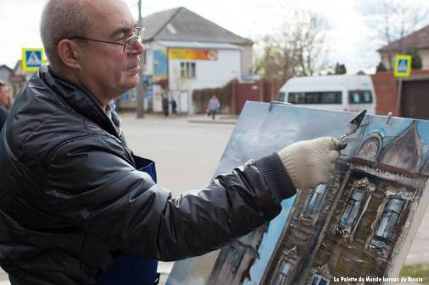
Сызрань глазами сызранских художников
Презентация
подготовлена Лычовой Н.Н.

Slide 2
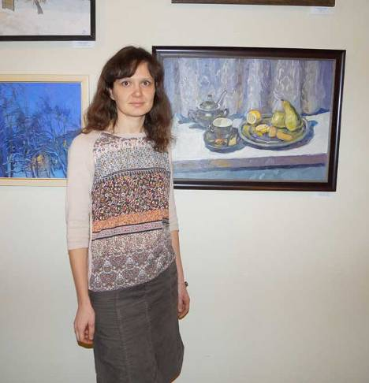
Сызрань на картинах художницы Марии Гавриловой

Slide 3
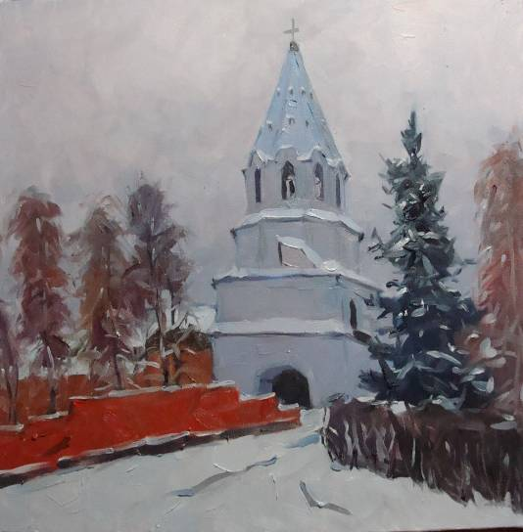
Много лет тому назад Был основан Сызрань-град. Здесь красавец-Кремль стоит. Город этим знаменит.

Slide 4
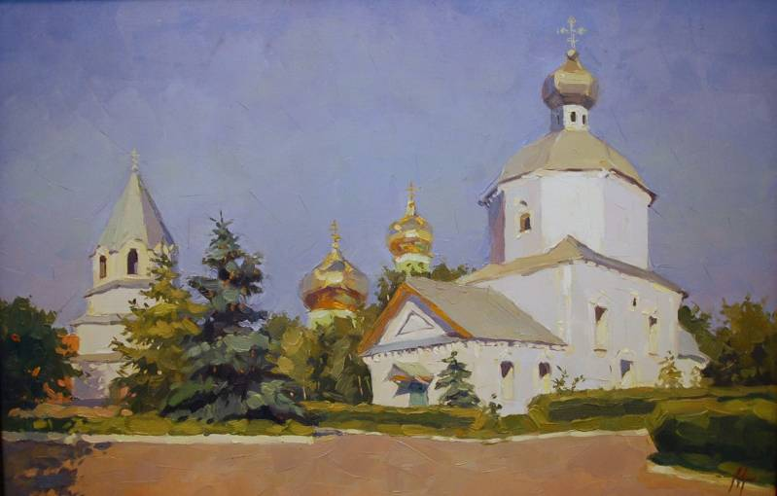
Наш город расцветает, как будто он живой. И каждый гость пусть знает про город наш родной.

Slide 5
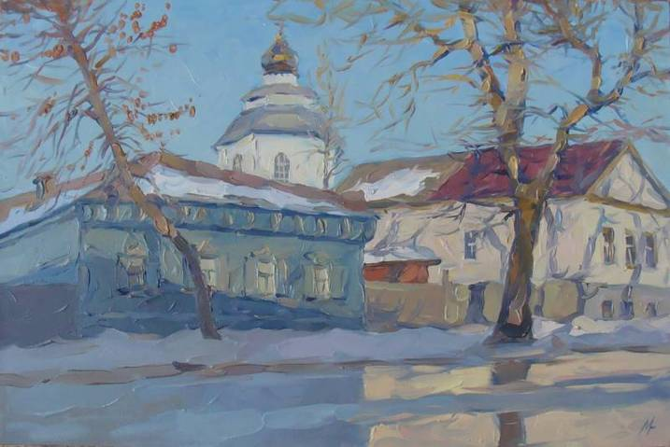
Мой город самый лучший на Земле, На всей огромной, голубой Планете. Пусть он не так велик, сам по себе. Его любимей нет на целом свете.

Slide 6
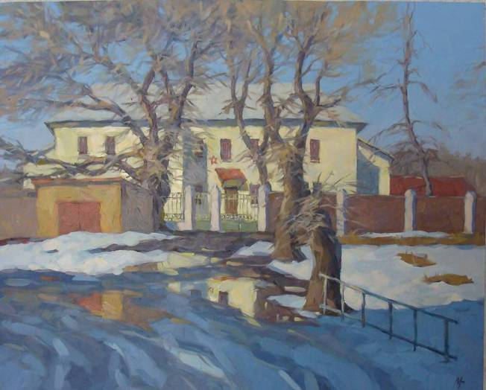

Slide 7
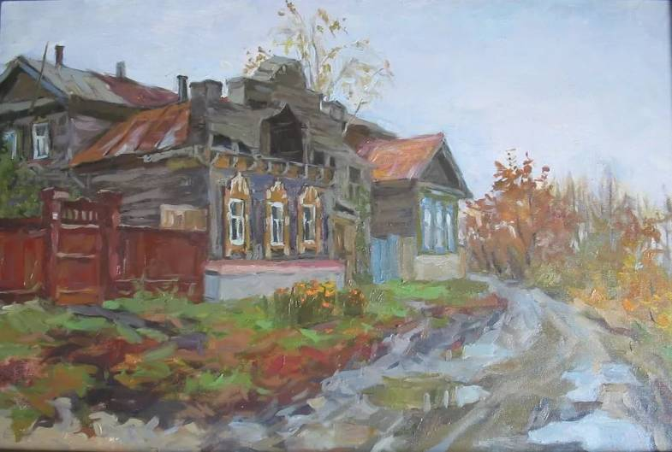
Город – это не только улицы и небо, что сильно хмурится. Город – это еще и прогулки, домики, скверы и переулки.

Slide 8
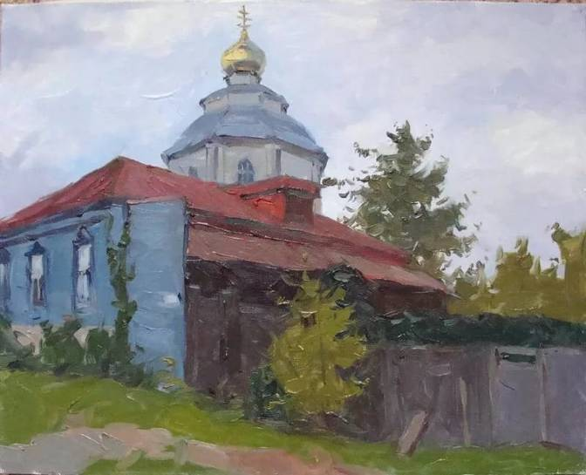

Slide 9
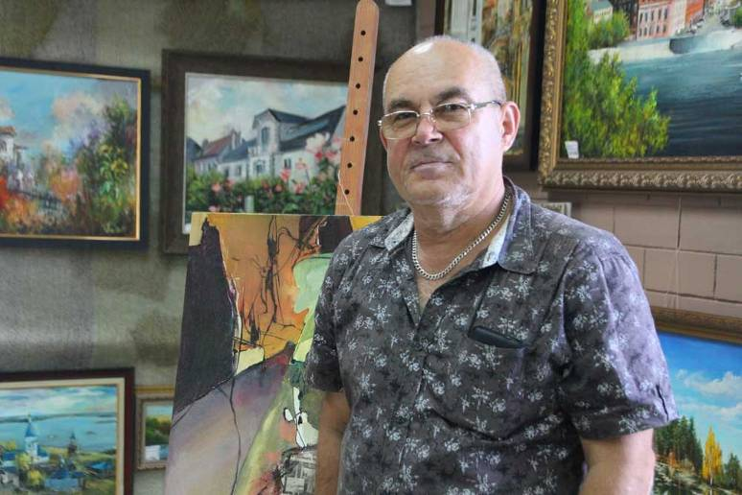
Художник Александр Леднев

Slide 10
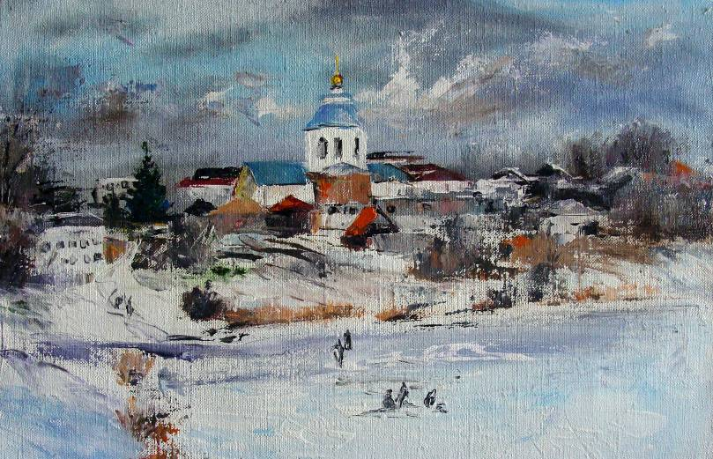
Как прекрасен город наш, чистый, светлый и уютный! Летом радует он глаз, и зимой морозной, вьюжной!

Slide 11
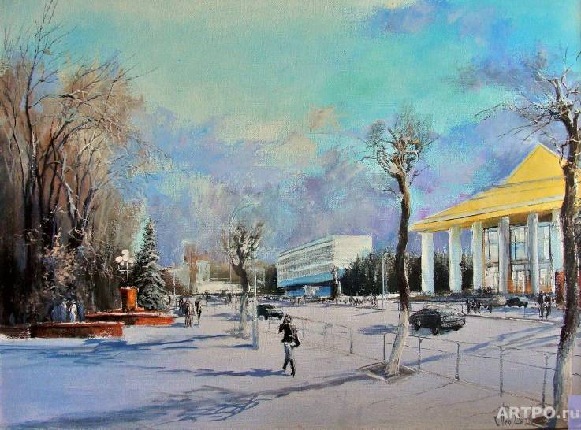
Прекрасней города на свете не сыскать, Люблю по его улицам гулять. luchshix.html

Slide 12
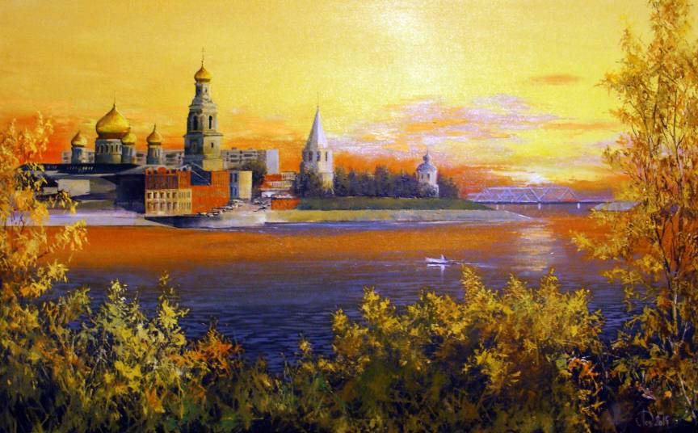
Есть у каждого на свете свой родимый уголок. Для меня таким, поверьте, стал наш тихий городок.

Slide 13
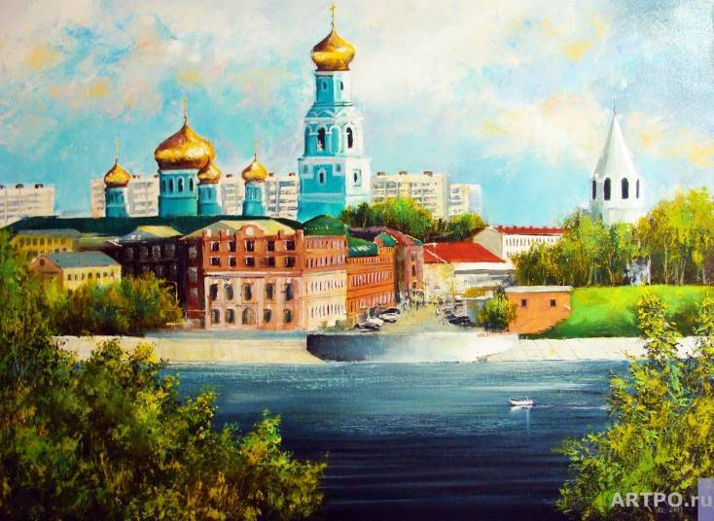
Мой город Сызрань на реке стоит И блещет золотыми куполами.

Slide 14
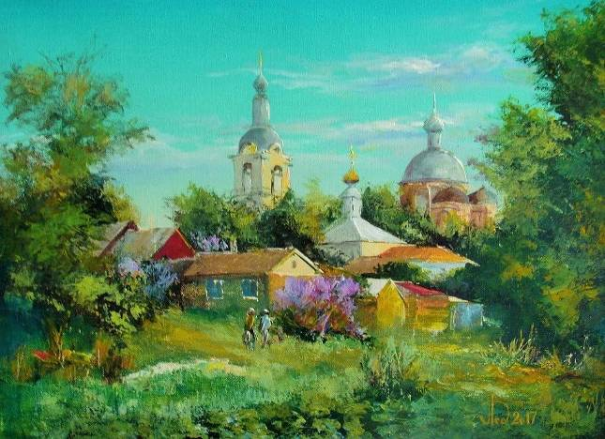
Город Сызрань, милый город! Ты мне очень, очень дорог! Здесь я родилась, росла, В школу в первый класс пошла. Как красив ты, город мой, И весною и зимой! Ну а летом, как во сне, Утопаешь весь в листве.

Slide 15
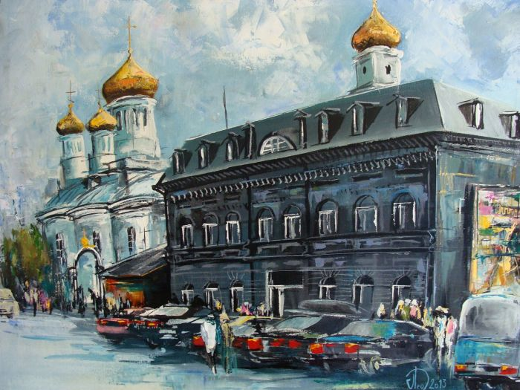

Slide 16
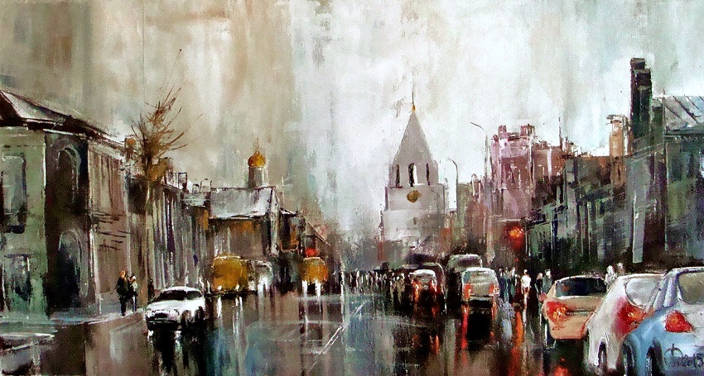
На улице Советской шум машин, Он до утра, порой не утихает.

Slide 17
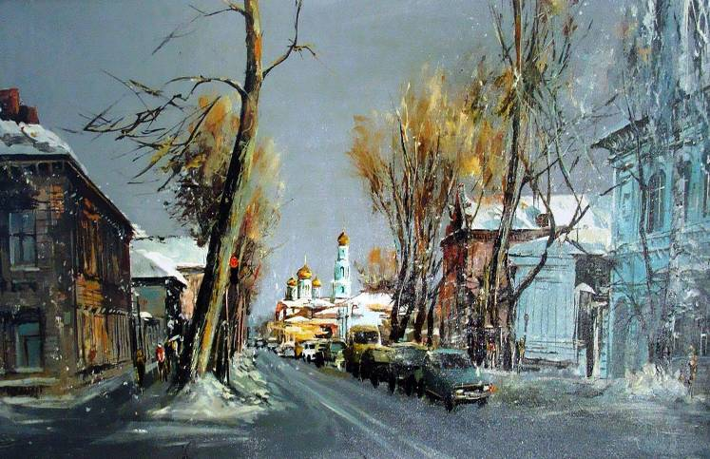

Slide 18
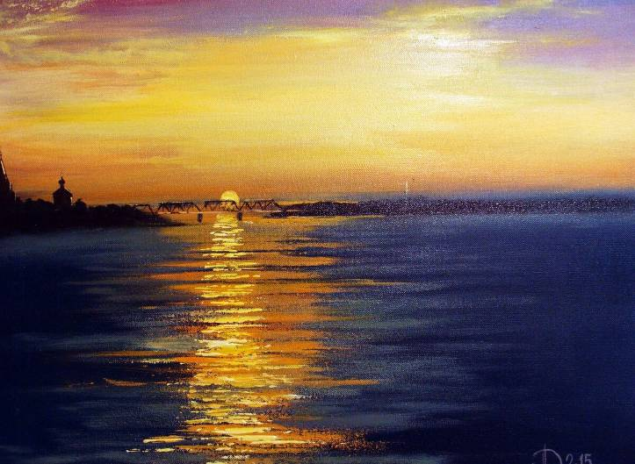

Slide 19
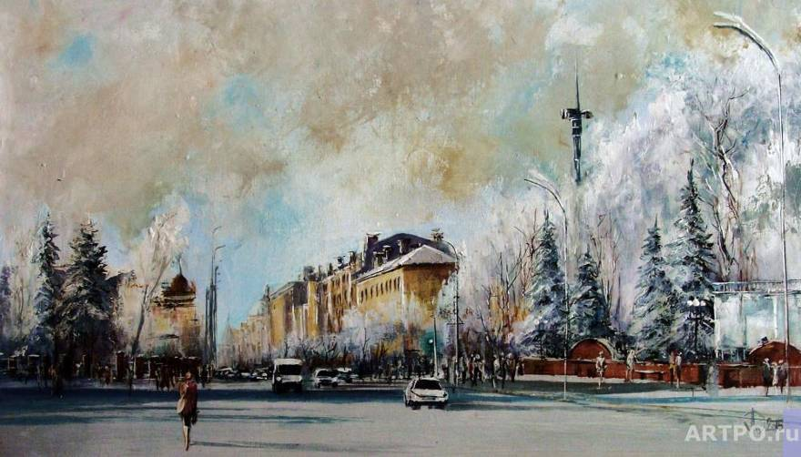
Города... города... города... В каждом городе жизнь течёт своя. Улицы... бульвары... светофоры... На дорогах звук поющих моторов.

Slide 20
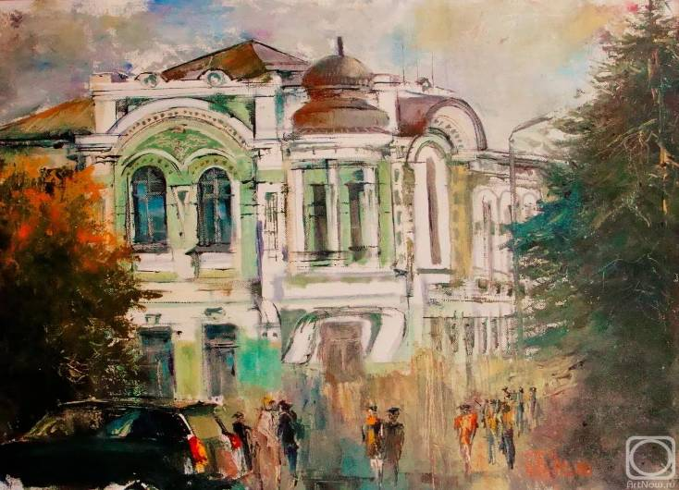
Любимый город - много в этом слове! Здесь память предков в каждом уголке.

Slide 21
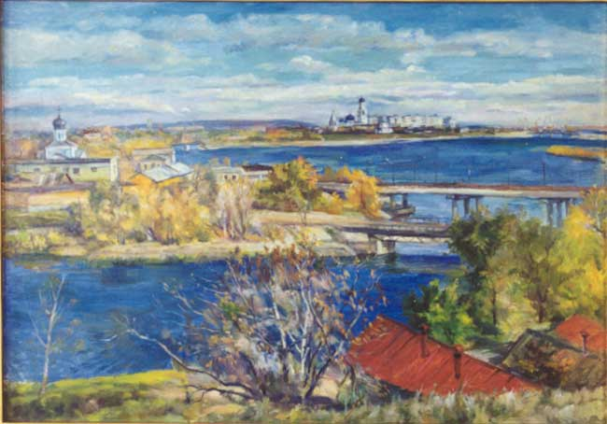
Художник Владимир Петряшин
Город сказочно красивый на слиянии двух рек.

Slide 22
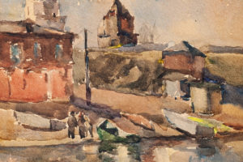

Slide 23
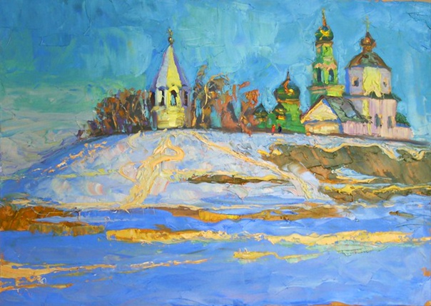
Художник Александр Горячев

Slide 24
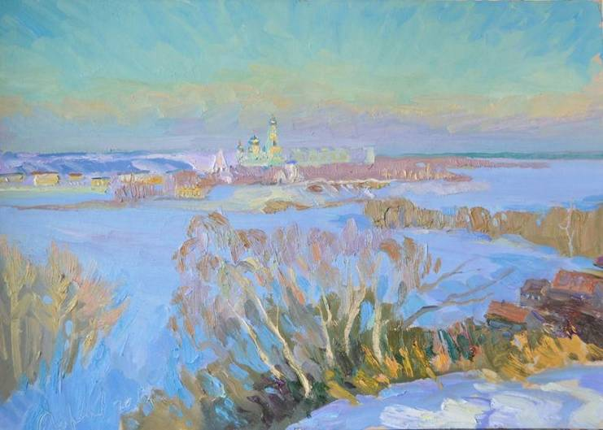

Slide 25
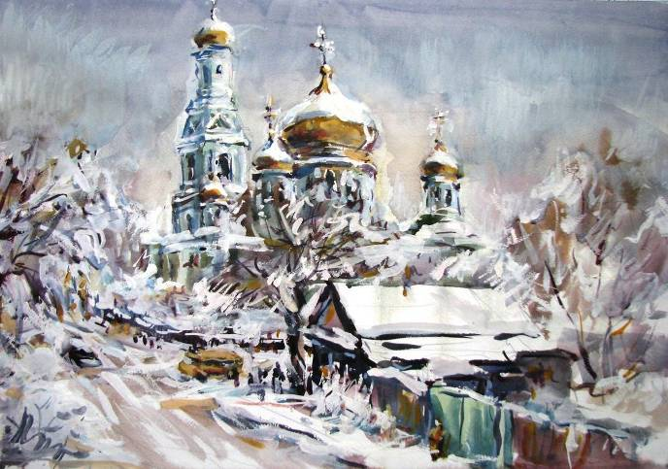
Художник Виктор Тайдаков
Любимый город - нет его милее!
Пусть солнце светит, дождь или снега.

Slide 26
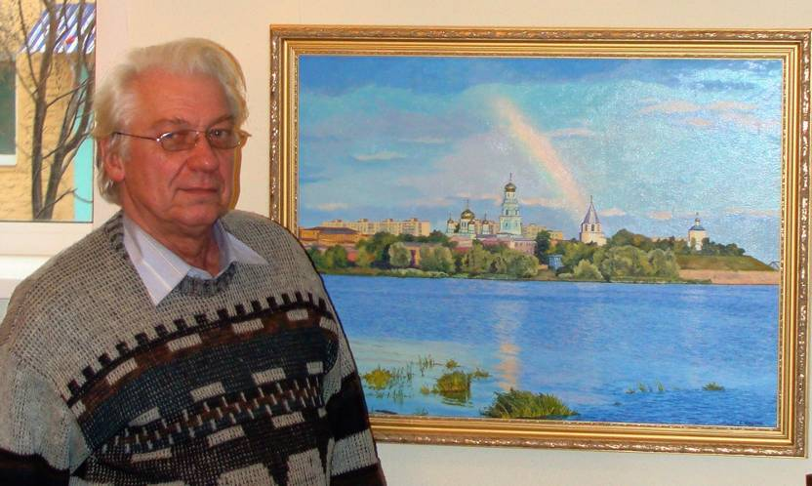
Художник Сергей Борисович Шишкин

Slide 27
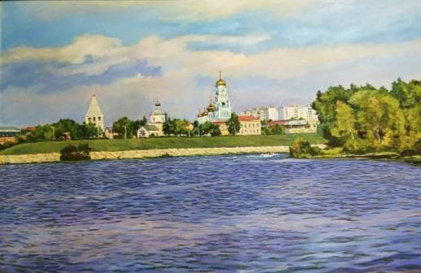
Прекрасен город Сызрань над рекой, Как в сказке, от восхода до восхода. Недаром он, подаренный судьбой, Мне нравится в любое время года.

Slide 28
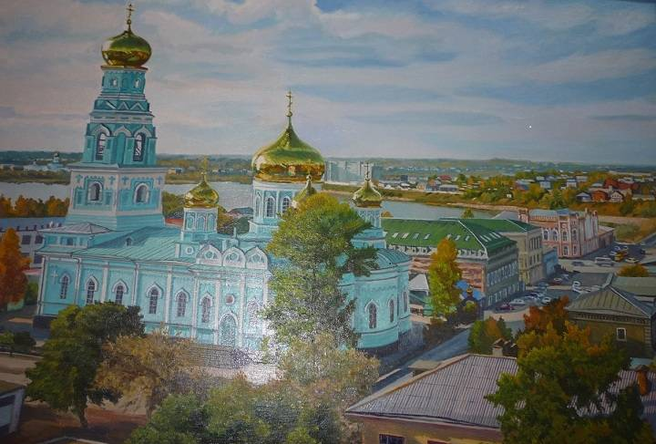
Чем больше город, тем он краше! В нем много памятников, башен, Красивых улочек старинных, домов высоких, домов длинных, Церквей с золотыми куполами… Не верите? Смотрите сами!

Slide 29
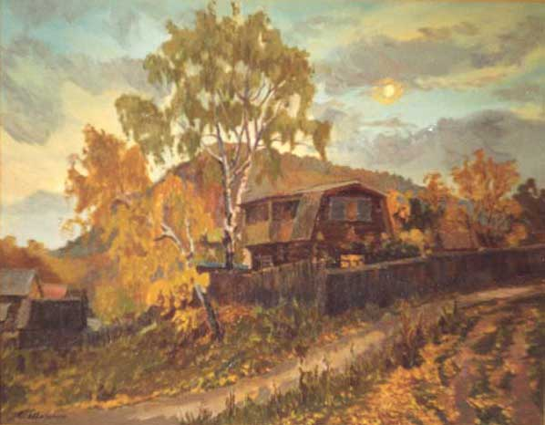
Я всё, всё про город знаю, и теперь я понимаю:
Мы должны гордиться им, нашим городом родным!

Slide 30
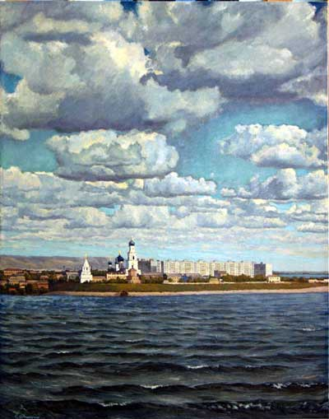
Молодеть, а не стариться. Будет Сызрань - красавица.

